Slide 1
基于区块链的车联网 数据共享激励机制研究
Notes:
各位老师，同学大家好，我是陈羽飞。我的毕设题目是基于区块链的车联网数据共享激励机制研究。

Slide 2
一
研 究 背 景
二
问 题 定 义
目录
三
算 法 设 计
四
实 验 结 果
五
总 结 与 展 望
Notes:
分为五个部分，以下为第一部分，研究背景。

Slide 3
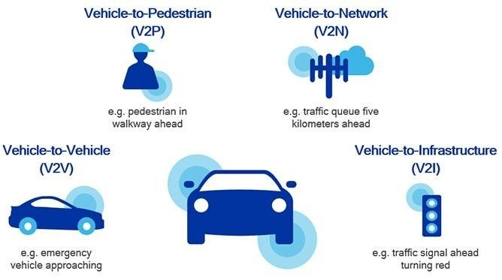
1.1 研究背景
车联网
通常结合分布式计算和车用移动通信网络(Vehicle ad hoc Networks, VANETs)
汽车通过连接到云端或者路边单元(Roadside Unit, RSU)进行数据共享
研究点
数据共享
车联网信息安全
目前车联网应用
实时交通系统
天气信息系统
图1-1 车联网图解
Notes:
车联网通常结合分布式计算（例如云计算，边缘计算等）以及车用移动通信网络来实现车，人，互联网，路之间的交互。车联网中最重要的角色，汽车通过连接到云端或者路边单元即RSU进行数据共享。现今已有众多车联网相关的服务提供给公众，例如实时交通系统，天气信息系统等。而这些服务都基于车联网中的数据共享。因此，本文的研究点为车联网中的数据共享，以及车联网中的信息安全问题。

Slide 4
1.2 国内外研究现状
传统数据共享 (Mobile Crowdsensing)
用户自愿参与数据采集和传播 现实中用户利益至上不会自愿参与
数据共享的激励机制
中心化 中心节点被攻击，激励机制瘫痪，存储的数据被窃取篡改
不能在用户与服务提供商之间建立信任
基于区块链的车联网数据共享
仅能保证线上数据的可信
传统区块链的共识机制POW耗时太长不适合信息快速传递的车联网
总结：需要一个同时保证线上线下数据可信的数据共享激励机制
Notes:
在国内外已经有许多学者研究过车联网中的数据共享，传统的车联网数据共享也可以看作mobile crowdsensing也就是移动群体感知问题，这种传统方法中的用户大多都是自愿参与数据共享的，然而现实中利益至上的用户并不会自愿参与，因此有学者研究了数据共享的激励机制，但是这些大多数都是中心化的，也就是说一旦中心节点例如服务器遭到攻击那么激励机制就会瘫痪，其中保存的数据也会被修改窃取。并且，无法在用户和服务提供商之间建立信任。基于这两个挑战，又有学者提出了基于区块链的数据共享机制，区块链仅能保证线上数据的可信，并且传统区块链的共识机制工作量证明耗时太长不适合信息快速传递的车联网。因此，需要设计一个同时保证线上线下数据可信的数据共享激励机制

Slide 5
一
研 究 背 景
二
问 题 定 义
三
算 法 设 计
四
实 验 结 果
五
总 结 与 展 望
Notes:
接下来介绍本文提出的解决方案和具体问题定义

Slide 6
2.1 系统模型
系统模型由四部分组成：可信权威，路边单元(RSU)，智能车辆（用户），云服务器
Consortium Blockchain
联盟链
线上数据可信
开放的分布式账本
v
v
v
Transaction
Record
数据质量驱动拍卖模型
数据质量评估机制（Expectation Maximization，EM）
数据质量驱动拍卖算法(Data Quality Driven Auction，DQDA )
Trusted Authority
Cloud Server
RSU
Vehicle
Vehicle
Account
Account
Public Account
图2-1 系统模型
Notes:
本文系统模型由四部分组成：可信权威，路边单元(RSU)，智能车辆（用户），云服务器。可信权威负责分发密钥，RSU负责共识机制以及用户与服务器之间的信息传递，用户既可以做数据买家向服务器购买数据，也可以做数据卖家向服务器出售数据，服务器负责决定拍卖的赢家和支付报酬。线上数据可信由联盟链提供，线下数据可信由数据质量驱动拍卖模型负责，分为两个部分，由基于EM算法的数据质量评估机制，以及由数据质量驱动拍卖算法组成。

Slide 7
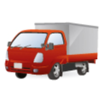
2.2 模型举例
1
向服务器发送数据请求
2
服务器广播任务
2
Cloud Server
Mission
3
采集并回传数据
Smooth traffic flow
1
4
服务器决定拍卖赢家支付报酬
3
It’s raining
I need the traffic
Information of RSU1
Vehicle
3
5
服务器出售数据
1
Vehicle
RSU2
6
区块链记录交易
I need the weather Information of RSU1
Vehicle
RSU1
Trusted Authority
Vehicle
RSU3
Data1
Signature1
Raining ? true
Account
Account
Data2
signature2
4
5
Public Account
Account
Account
Data3
Signature3
Traffic jam ? false
6
…………..
Block1
Block2
Block3
Block4
概要数据：true，false 所有参与者
详细数据：降雨量，行车速度 仅拍卖的赢家
图2-2 模型举例
Notes:
图2-2中是一个数据共享的例子。图中所有的车俩都直接连接到一个RSU，连接到同一个RSU的汽车归属同一个区域，也就是图中有三个区域。（1）旁边两辆车向服务器发送需要RSU1区域数据的请求（2）服务器再向RSU1区域的这两辆车发送任务通知（3）RSU1区域的汽车完成数据采集后回传给服务器（4）服务器根据数据质量和提交的拍卖价格决定拍卖的赢家，支付报酬（5）服务器再把数据卖给需要的这两个用户（6）最后相应交易被记录到区块链上。
在本模型中，大多数的问题都可以归类为有或者没有，是或者不是的问题。例如例子中是否下雨，有没有交通拥堵都是一个二值问题，因此在本模型中用户初次提交给服务器的只需要是这种二值数据也就是true or false，以此进行数据质量评估，只有拍卖的赢家才需要提交详细的数据如降雨量行车速度等。

Slide 8
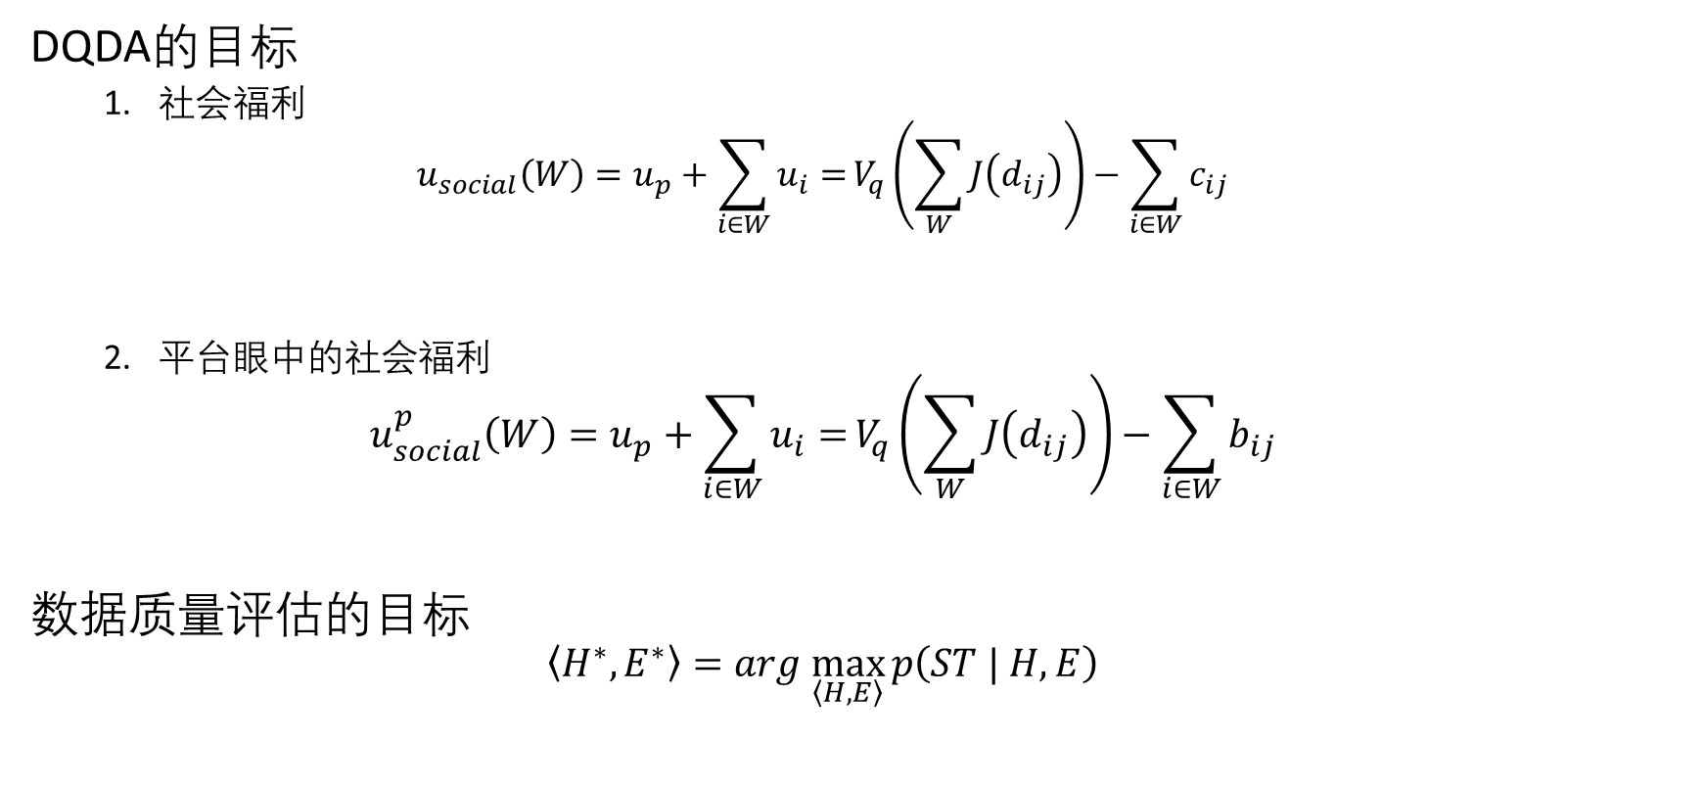
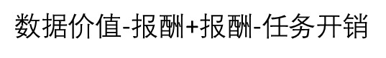
2.3 问题定义
DQDA的目标
社会福利
$$u_{social}\left(W\right)=u_{p}+\sum_{i∈W}{u_{i}=}V_{q}\left(\sum_{W}{J\left(d_{ij}\right)}\right)−\sum_{i∈W}{c_{ij}}$$
平台眼中的社会福利
$$u_{social}^{p}\left(W\right)=u_{p}+\sum_{i∈W}{u_{i}=}V_{q}\left(\sum_{W}{J\left(d_{ij}\right)}\right)−\sum_{i∈W}{b_{ij}}$$
数据质量评估的目标
$$\left\langle H^{∗},E^{∗}\right\rangle =arg \max_{\left\langle H,E\right\rangle }{p\left(ST | H, E\right)}$$
(2-1)
$数据$价值-报酬+报酬-任务开销
(2-2)
(2-3)
Notes:
DQDA的目标为最大化社会福利，社会福利定义如下，即为平台的收益up加上的用户的收益ui，平台的收益为平台根据数据可赚到的钱减去支付给用户的钱，用户的收益为从平台得到的报酬减去收集数据的开销，化简后即为平台根据数据可赚到的钱减去用户收集数据的开销。而由于任务开销是用户的隐私，因此平台只知道用户提交的拍卖价格并以此作为用户的真实开销，平台眼中的社会福利为式2-2。
数据质量评估中，平台从用户处获取的数据只有概要数据ST，H为任务真实值，E为用户的可靠性，数据质量评估目标可总结为该公式，需要找到一个H和E，在这时的条件下，出现像ST这样的结果的概率是最大的。

Slide 9
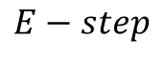
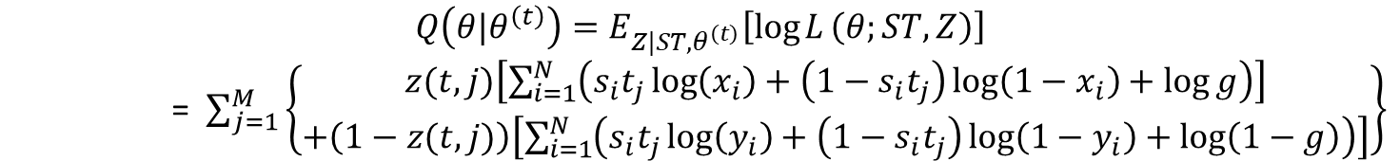
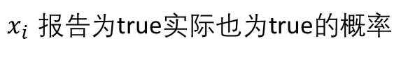
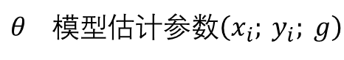
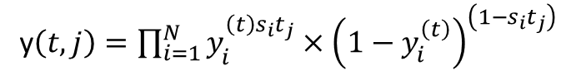
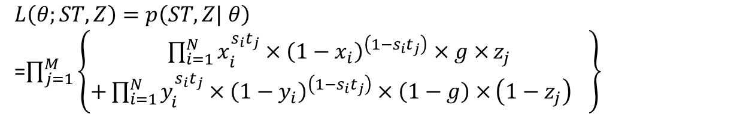
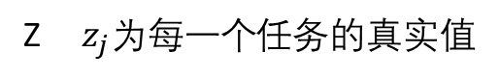
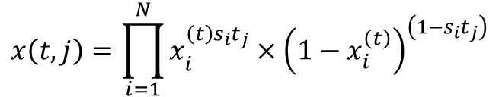
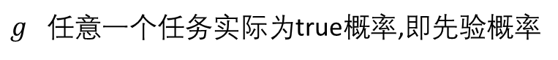
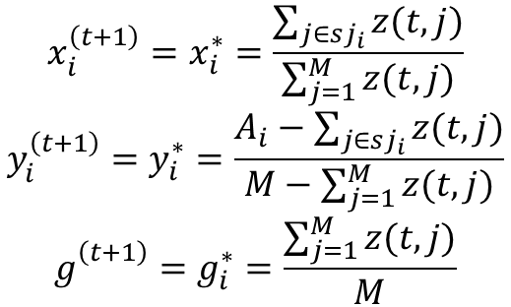
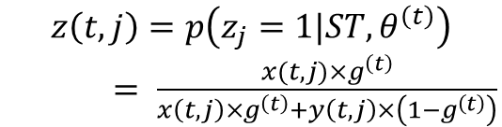
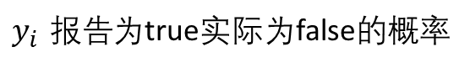
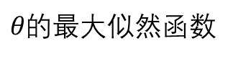
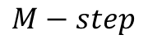
2.4 ——数据质量评估机制公式
$θ的$最大似然函数
$x_{i }报告$为true实际也为true的概率
$L\left(θ;ST,Z\right)=p\left(ST, Z| θ\right)$ =$\prod_{j=1}^{M}{\left\{\begin{aligned}\prod_{i=1}^{N}{x_{i}^{s_{i}t_{j}}×{\left(1−x_{i}\right)}^{\left(1−s_{i}t_{j}\right)}×g×}z_{j} \\ +\prod_{i=1}^{N}{y_{i}^{s_{i}t_{j}}×{\left(1−y_{i}\right)}^{\left(1−s_{i}t_{j}\right)}×\left(1−g\right)×}{\left(1−z_{j}\right)}_{}\end{aligned}\right\}}$
$y_{i }报告$为true实际为false的概率
$g_{}任意$一个任务实际为true概率,即先验概率
$θ 模型$估计参数$\left(x_{i}; y_{i}; g\right)$
Z $z_{j}为每一个$任务的真实值
$$E−step$$
$$z\left(t,j\right)=p\left(z_{j}=1|ST, θ^{\left(t\right)}\right)$$
$= \frac{x(t,j)×g^{\left(t\right)}}{x\left(t,j\right)×g^{\left(t\right)}+y\left(t,j\right)×\left(1−g^{\left(t\right)}\right)}$
$$Q\left(θ|θ^{\left(t\right)}\right)=E_{Z|ST,θ^{\left(t\right)}}\left[\log{L}\left(θ;ST,Z\right)\right]$$
= $\sum_{j=1}^{M}{\left\{\begin{aligned}z(t,j)\left[\sum_{i=1}^{N}{\left(s_{i}t_{j}\log\left(x_{i}\right)+\left(1−s_{i}t_{j}\right)\log\left(1−x_{i}\right)+\log{g}\right)}\right] \\ +\left(1−z(t,j)\right)\left[\sum_{i=1}^{N}{\left(s_{i}t_{j}\log\left(y_{i}\right)+\left(1−s_{i}t_{j}\right)\log\left(1−y_{i}\right)+\log\left(1−g\right)\right)}\right]\end{aligned}\right\}}$
$$x\left(t,j\right)=\prod_{i=1}^{N}{x_{i}^{{\left(t\right)s}_{i}t_{j}}×{\left(1−x_{i}^{\left(t\right)}\right)}^{\left(1−s_{i}t_{j}\right)}}$$
$$M−step$$
$$x_{i}^{\left(t+1\right)}=x_{i}^{∗}=\frac{\sum_{j∈sj_{i}}{z(t,j)}}{\sum_{j=1}^{M}{z(t,j)}}$$
$$y_{i}^{\left(t+1\right)}=y_{i}^{∗}=\frac{A_{i}−\sum_{j∈sj_{i}}{z(t,j)}}{M−\sum_{j=1}^{M}{z(t,j)}}$$
$$g_{}^{\left(t+1\right)}=g_{i}^{∗}=\frac{\sum_{j=1}^{M}{z(t,j)}}{M}$$
y$\left(t,j\right)=\prod_{i=1}^{N}{y_{i}^{{\left(t\right)s}_{i}t_{j}}×{\left(1−y_{i}^{\left(t\right)}\right)}^{\left(1−s_{i}t_{j}\right)}}$
Notes:
显然从EM算法的名称就可以知道分为两个步骤，先求期望值，最后找到使期望值最大化的参数值，不停的重复求期望值然后最大化的过程直至参数收敛。这个就是模型估计参数theta的最大似然函数，然后对其求期望值即E-step，然后分别对Theta中的参数求偏导并使其等于0解一个三元方程组，最后得到这三个公式。因此，数据质量评估可以总结为两个步骤。从最后的M-step可以看出，只需要先求每一轮的z(t,j)，然后更新theta中的参数进入下一轮循环直至收敛, 最后根
据收敛值求出任务真实值和数据质量。

Slide 10
一
研 究 背 景
二
问 题 定 义
三
算 法 设 计
四
实 验 结 果
五
总 结 与 展 望
Notes:
接下来介绍模型中最主要的数据质量驱动拍卖算法

Slide 11
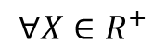
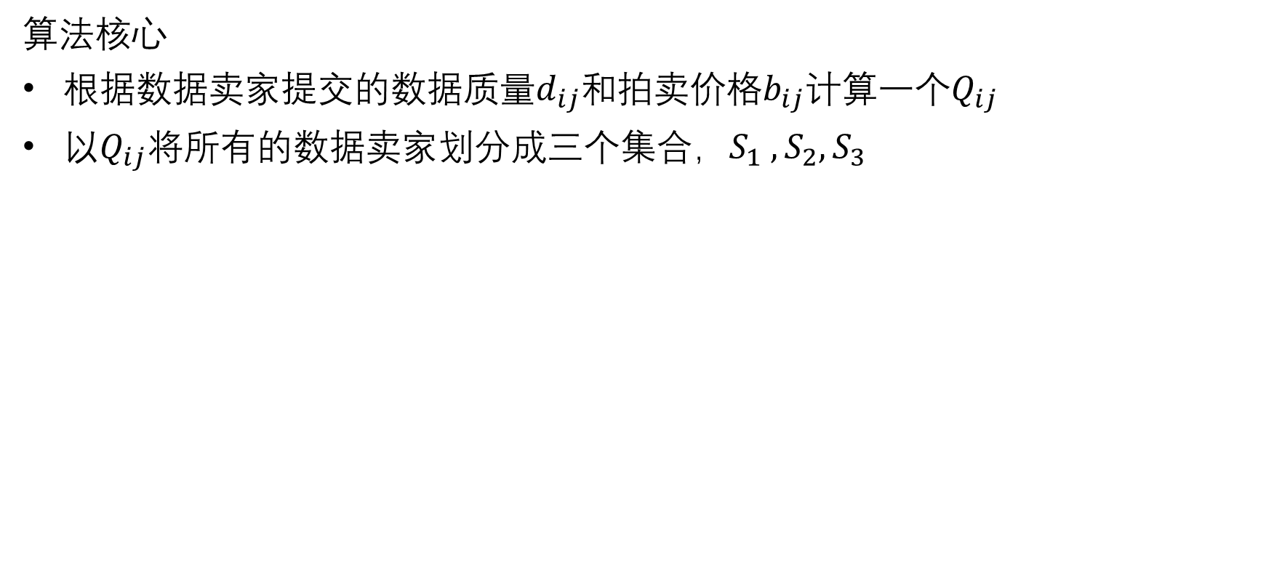
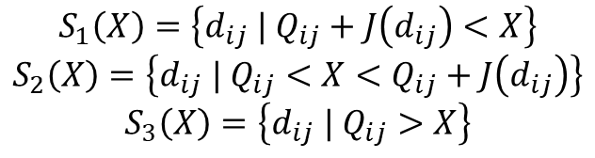
3.1 DQDA算法设计
算法核心
根据数据卖家提交的数据${质量d}_{ij}和拍卖价格b_{ij}计算$一个$Q_{ij}$
以$Q_{ij}$将所有的数据卖家划分成三个集合，$S_{1} , S_{2}, S_{3}$
$$Q_{ij}=\max_{}\left\{k |V_{q}\left(k+J\left(d_{ij}\right)\right)\text{−}V_{q}\left(k\right)−b_{ij}≥0\right\}$$
(3-1)
$$S_{1}\left(X\right)=\left\{d_{ij} | Q_{ij}+J\left(d_{ij}\right)<X\right\}$$
$$S_{2}\left(X\right)=\left\{d_{ij} | Q_{ij}<X<Q_{ij}+J\left(d_{ij}\right)\right\}$$
$$S_{3}\left(X\right)=\left\{d_{ij} | Q_{ij}>X\right\}$$
(3-2)
Notes:
算法的核心为两个步骤，首先为每一个数据卖家的数据d_{ij}和拍卖价格b_{ij}计算一个Q_{ij}，然后根据这个Q_{ij}将所有的数据卖家划分成三个集合，S1,S2,S3。Q_{ij}的计算方法如式3-1所示。式3-2中即为划分标准，意为对于任意一个正实数X，都可以将所有的数据卖家划分成这样的三个集合。

Slide 12
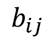
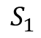
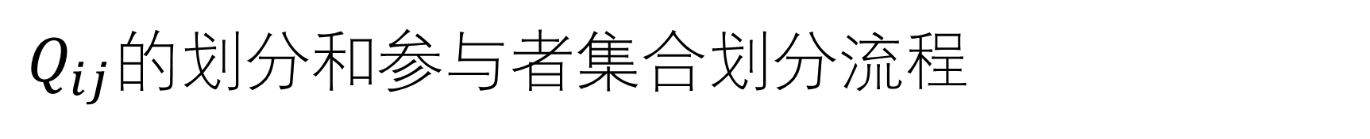
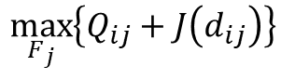
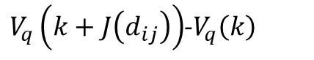
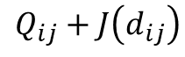
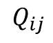
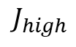
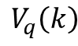
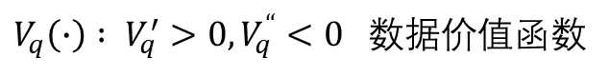
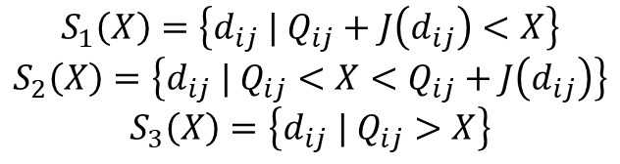
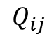
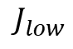
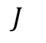

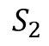
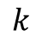
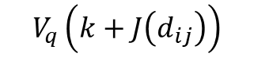
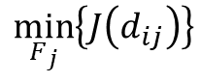
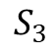
$Q_{ij}$的划分和参与者集合划分流程
Value
$$V_{q}\left(k+J\left(d_{ij}\right)\right)$$
$$Q_{ij}=\max_{}\left\{k |V_{q}\left(k+J\left(d_{ij}\right)\right)\text{−}V_{q}\left(k\right)−b_{ij}≥0\right\}$$
$$b_{ij}$$
$$V_{q}\left(k\right)$$
$V_{q}\left(k+J\left(d_{ij}\right)\right)$-$V_{q}\left(k\right)$
$$J\left(d_{ij}\right)$$
$V_{q}\left(∙\right) : V_{q}^{′}>0,V_{q}^{“}<0$ 数据价值函数
$J\left(d_{ij}\right)$ 数据质量评估阶段学习得到的数据质量
$$k$$
$$Q_{ij}$$
Data quality
$$J_{}$$
$$S_{3}$$
$$S_{2}$$
$$S_{1}\left(X\right)=\left\{d_{ij} | Q_{ij}+J\left(d_{ij}\right)<X\right\}$$
$$S_{2}\left(X\right)=\left\{d_{ij} | Q_{ij}<X<Q_{ij}+J\left(d_{ij}\right)\right\}$$
$$S_{3}\left(X\right)=\left\{d_{ij} | Q_{ij}>X\right\}$$
$$Q_{ij}$$
$$Q_{ij}+J\left(d_{ij}\right)$$
$$J_{low}$$
$$S_{1}$$
$$J_{high}$$
$$\min_{F_{j}}\left\{J\left(d_{ij}\right)\right\}$$
$$\max_{F_{j}}\left\{Q_{ij}+J\left(d_{ij}\right)\right\}$$
Notes:
Vq为数据的价值函数，也就是某一个数据质量能为平台带来的价值，论文中已经证明其一阶导大于0，二阶导小于0。所以是图3-1中这样一个上升趋势逐渐减缓的函数。
先使J_low最小的数据质量，J_high为数据质量+相应Q_{ij}得到的最大的的值。然后结合文中证明不断更新j_high和j_low锁定J的范围，直到符合条件三个集合划分完毕

Slide 13
一
研 究 背 景
二
问 题 定 义
三
算 法 设 计
四
实 验 结 果
五
总 结 与 展 望
Notes:
接下来介绍模型的实验结果

Slide 14
4.1 拍卖算法特性证明
$真实性(truthful)：所有参与者$提交的拍卖价格都是任务的真实开销
$个体理性(individual rational)：所有$参与者的收益都大于0（获得的报酬大于任务开销）
任意价格可获得的最大收益是相同的，低价需要承担收益小于0的风险，高价被选为赢家获得报酬的可能性降低，而提交真实价格获益最大
任意任务的报酬大于开销，收益大于0
Notes:
首先是拍卖算法特性的证明，显然左边图中的任意价格可获得的最大收益是相同的，低价需要承担收益小于0的风险，高价被选为赢家获得报酬的可能性降低，而提交真实价格获益最大，因此所有参与者提交的拍卖价格都是任务的真实开销，即真实性。右边图中的任意任务的报酬大于开销，收益大于0即个体理性。

Slide 15
4.2 baseline
边际社会福利驱动贪心算法(Marginal social welfare driven greedy algorithm, MSWG )
选取当前边际社会福利最大的参与者作为赢家直至符合数据质量要求。
反向维克里拍卖算法(reverse Vickrey auction algorithm)：
遍历当前参与者集合的所有子集，选取可满足数据质量要求条件下可最大化社会福利的集合作为赢家集合。
（对两种算法分别做了高预算和低预算的对比，因此一共是四个对比的基线算法）
Notes:
接下来的实验为与基线算法的对比实验，分别是边际社会福利贪心算法和反向维克里算法拍卖算法，对这两种算法分别做了高预算和低预算的对比，因此一共是四个对比的基线算法。

Slide 16
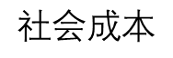
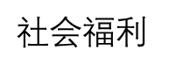
4.3 社会福利对比
$社会$福利
$$社会成本$$
Notes:
接下来是不同方面的社会福利和社会成本的对比，红线是本文的模型，本文模型的保持社会福利一直都是最大的同时，社会成本也是接近于最小的。

Slide 17
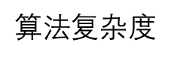
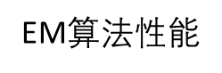
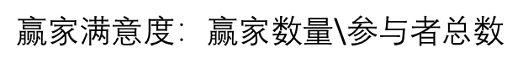
4.4 算法复杂度，赢家满意度，EM算法性能
$算法$复杂度
$赢家$满意度：赢家数量\参与者总数
EM$算法$性能
Notes:
算法复杂度对比中，本文模型也一直处于最底部。
赢家满意度为赢家数量占全部参与者数量的比例，显然赢家满意度在任务数增加时不会太大的改变，也就是任务增加平台也不需要花更多的成本去雇佣更多的参与者。 EM算法显示当更多的任务为true时，学习准确率越高。

Slide 18
一
研 究 背 景
二
问 题 定 义
三
算 法 设 计
四
实 验 结 果
五
总 结 与 展 望
Notes:
接下来是最后一章总结与展望

Slide 19
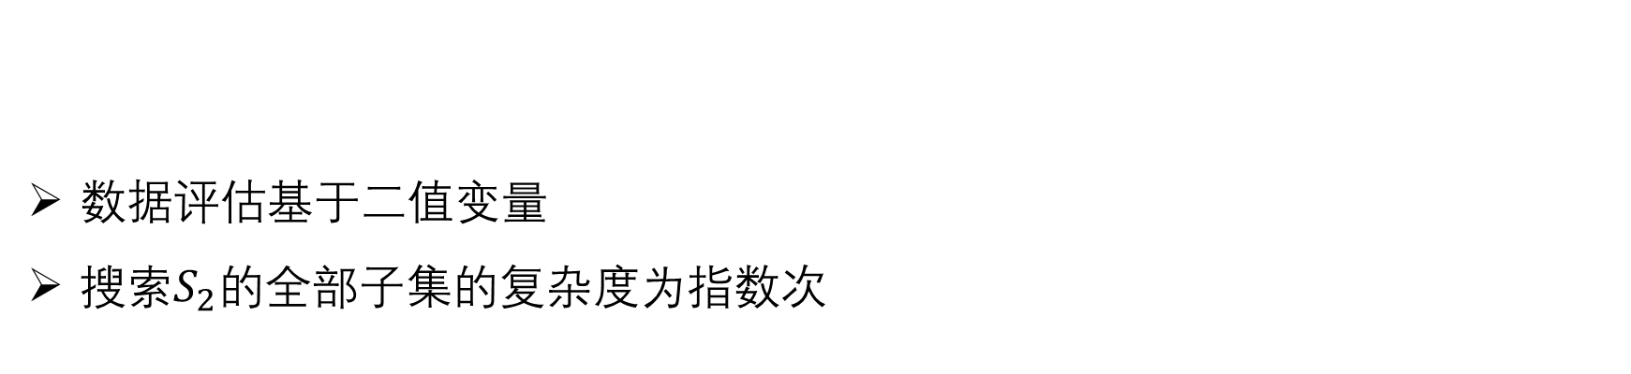
总结与展望
总结
介绍了车联网下数据共享问题，根据问题设计了同时兼顾线上线下数据可信的激励机制，通过理论证明和实验验证了该算法的优势：
满足真实性，个体理性，可社会福利最大化
算法复杂度维持在一个较低的水平
数据评估基于二值变量
搜索$S_{2}的$全部子集的复杂度为指数次
展望
Notes:
本文的工作总结如下，基于车联网数据共享提出了一个同时满足线上线下的激励机制，从理论和实验两方面证明算法满足真实性，个体理性，同时最大化社会福利，并且复杂度较低。
关于展望部分，目前数据评估基于二值变量，将来可扩展到直接在详细数据上进行评估，以及数据卖家子集S2的搜索仍是指数次，将来可理论研究如何继续细分降低复杂度。

Slide 20
谢谢观看！
Notes:
最后谢谢观看，恳请各位老师批评指点

Slide 21
附录 —— $共识$机制
1
Request: RSU requests to server and becomes leader
Data1
Signature1
Cloud Server
2
Pre-prepare: Leader sends block data to followers
Data2
signature2
5
3
Prepare: Followers verify the blocks’ validation
1
reply
request
4
Commit: RSUs audits with each
other and send reply to leader
Data3
Signature3
leader
2
5
Reply: Leader send a reply to server for block commit
2
4
4
follower
4
4
follower
3
3
2
4
4
3
follower
Notes:
借鉴实用拜占庭容错算法。共识机制一共有五个步骤：请求，预准备，准备，确认，回复。在请求阶段，当某个RSU收集够一定数量的交易后即向应用服务器发出请求，然后成为下一轮共识机制的leader RSU。在预准备阶段， leader RSU将此块中所有交易信息广播给候选列表中的其他RSU，图3.2中标识为follower。在准备阶段，所有的RSU都对块中的数据进行审计。在确认阶段，为了达到监督和验证的目的，每个RSU都需要相互发送其数字签名后的审计结果。然后，每个RSU将自己的结果与其他RSU的结果进行比较，并向leader RSU发送报告。如果所有的RSU都达成了共识，则将此块添加到区块链中。否则， leader RSU会分析结果，并在必要时提出新一轮共识机制。最后是反馈阶段， leader发送一个相应的验证报告给服务器。

Slide 22
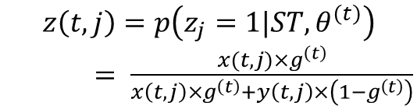
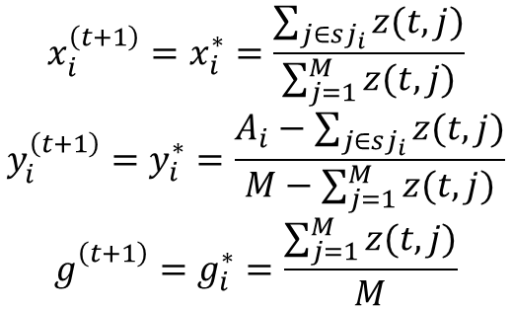
2.4 数据质量评估机制流程
$$z\left(t,j\right)=p\left(z_{j}=1|ST, θ^{\left(t\right)}\right)$$
$= \frac{x(t,j)×g^{\left(t\right)}}{x\left(t,j\right)×g^{\left(t\right)}+y\left(t,j\right)×\left(1−g^{\left(t\right)}\right)}$
$$x_{i}^{\left(t+1\right)}=x_{i}^{∗}=\frac{\sum_{j∈sj_{i}}{z(t,j)}}{\sum_{j=1}^{M}{z(t,j)}}$$
$$y_{i}^{\left(t+1\right)}=y_{i}^{∗}=\frac{A_{i}−\sum_{j∈sj_{i}}{z(t,j)}}{M−\sum_{j=1}^{M}{z(t,j)}}$$
$$g_{}^{\left(t+1\right)}=g_{i}^{∗}=\frac{\sum_{j=1}^{M}{z(t,j)}}{M}$$
Notes:
数据质量评估过程的公式最后可以总结为先求z(t,j)，然后更新xi,yi,g，不停重复直至收敛，最后根据收敛值求出任务真实值和数据质量

Slide 23
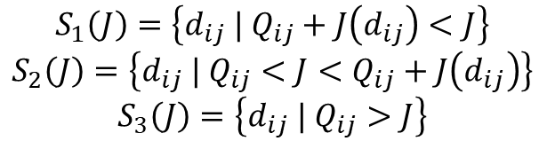
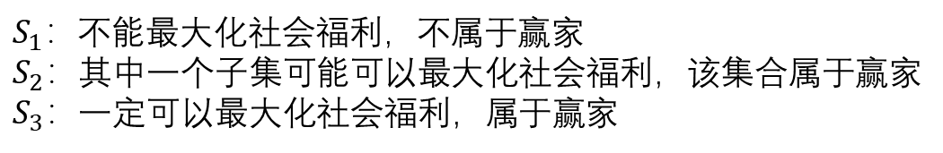

3.2 算法流程
流程：
$J为可最大化社会福利赢家$集合中的数据质量总和，
当以$J$划分参与者集合时：
$$S_{1}\left(J\right)=\left\{d_{ij} | Q_{ij}+J\left(d_{ij}\right)<J\right\}$$
$$S_{2}\left(J\right)=\left\{d_{ij} | Q_{ij}<J<Q_{ij}+J\left(d_{ij}\right)\right\}$$
$$S_{3}\left(J\right)=\left\{d_{ij} | Q_{ij}>J\right\}$$
$S_{1}：$不能最大化社会福利，不属于赢家
$S_{2}：$其中一个子集可能可以最大化社会福利，该集合属于赢家
$S_{3}：$一定可以最大化社会福利，属于赢家
Notes:
以下我们设J为$可最大化社会福利赢家$集合中的数据质量总和，文中已经证明当以$J$划分参与者集合时，S1不能社会福利最大化，不属于赢家，S3一定可以最大化社会福利，属于赢家，而S2中的某个子集可能可以最大化社会福利，这个子集属于赢家。显然如果知道了J那么就很简单了，计算一下Q_{ij}直接划分就可以了。虽然无法知道确切的J，但是结合文中的证明以及二分法可以确定J的一个范围，并正确划分成三个子集，即左边算法流程。

